Slide 1
أساسيات التخطيط
أ.د. مضر خليل عمر

Slide 2
لماذا التخطيط ؟
عندك سفرة شخصية الى بغداد لانجاز اكثر من مهمة : الباب الشرقي ، الكاظم و الجادرية ...... كيف ستنظم سفرتك لتنجز المهام بالكامل وبالوقت المطلوب وباقل الكلف ؟
كيف تعالج مشكلة تتطلب حلا جوهريا – جذريا .... بماذا تبدأ ؟ وما هو الهدف النهائي الذي تصبوا اليه ؟ اختر مشكلة افتراضية واعرض في ضوئها اجابتك .
هل لديك رؤية لمستقبلك المنشود ؟ وكيف ستحققه ؟ ما هي استراتيجيات التنفيذ واساليبه ؟

Slide 3
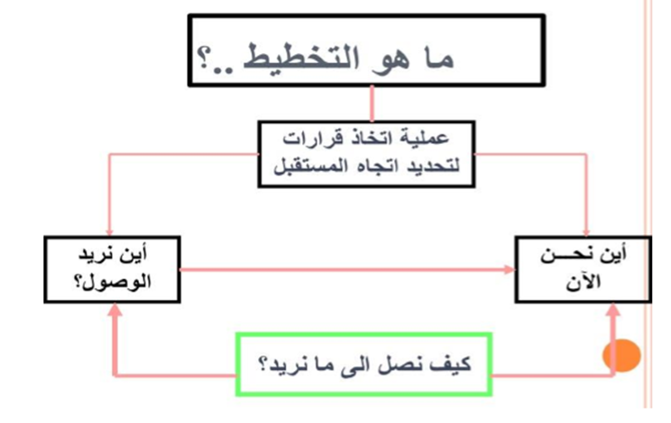

Slide 4
تعريف التخطيط
هو وضع خطة لتحقيق اهداف المجتمع في ميدان وظيفي معين لمنطقة جغرافية ما في مدى زمني محدد .
الدراسة التي يقوم بها مجموعة متكاملة من التخصصين وذوي الخبرة لمنطقة عمرانية بها مشكلة ، وذلك للحصول على الحل المناسب وافضل قدر ممكن لزيادة انتاجيتها ولراحة سكانها والافادة يقدر المستطاع من طبيعتها ومواردها الطبيعية والبشرية .

Slide 5
التخطيط نتاج مساهمة العديد من التخصصات والخبرات ، يساهم فيه المهندس المخطط و المعماري والاحصائي و اخصائي علم الاجتماع والجغرافيا و رجل القانون و السياسي .

Slide 6
مراحل عملية التخطيط
تاشير الرؤية و رسم ملامح الاستراتيج
تحديد الاهداف المرحلية والثانوية
تاشير التباين بين الواقع الراهن و ما يمكن ان تحققه الاهداف
تحديد الافتراضات والاحتمالات التي تستند عليها الخيارات
صياغة البدائل و اختبارها لاختيار افضلها
وضع جدول زمني لتنفيذ الخطة
التنفيذ و تقييم النتائج .

Slide 7
مستويات التخطيط
المستوى الوطني ........ الخطة القومية
المستوى الاقليمي ........ محافظة او اكثر
المستوى المدينة ......... حضري
المستوى المحلي ...... حي سكني

Slide 8
كيف يمكن تقييم الحالة قيد الدرس ؟

Slide 9
ما هي معايير التمييز بين الريف و الحضر ؟

Slide 10
المعيار | الريف | الحضر
الاساس الاقتصادي | الزراعة ، مهن تخصصية مثل : التعدين ، صيد البحر ، الجامعية ، سياحة | الصناعة والتجارة والادارة (دينية الفاتيكان ، سياسية واشنطن دي س)
الحجم السكاني | قليل (200 – 2000) نسمة | كبير وكبير جدا (طوكيو 30 مليون)
استعمالات الارض | متداخلة يصعب تصنيفها (سكن وتجارة ، سكن وخزن ، تجارة منوعة ، تجارة وصناعة زراعية) | مصنفة واستعمالات الارض واضحة المعالم والتخصص (سكني ، تجاري ، صناعي ، خدمي ، منافع عامة)
خط الافق للعمران | مستوي نسبيا | متعرج وبقمم عالية
الوضع الاجتماعي | متجانس نسبيا ومتداخل | متنوع ومتكتل مكانيا
المستوى الثقافي والحضاري | متقارب ومتداخل | منوع وذي مدى كبير وحضور مكاني مميز
طراز الحياة | رتيب و متقارب | منوع بدرجة كبيرة
السمة الادارية | بدون سمة في الغالب | ذات سمة ومجلس ادارة ولها تمثيل رسمي في اجهزة الدولة

Slide 11
ما هي تسميات المستقرات البشرية حسب احجامها ؟

Slide 12
Hamlet ضيعة | تجمع لعدد من المساكن بسكان (10 – 100) نسمة
Village قرية | ذات خصائص ريفية وبحجم سكاني يقل عن عشرة الاف نسمة .
Urban area منطقة حضرية | منطقة حضرية ، تعرف بان 75% من منطقتها المبنية ذات وظائف حضرية .
Town بلدة | مستقرة اكبر من القرية واصغر من المدينة وبخصائص حضرية ، وبحجم سكاني اقل من مائة الف نسمة .
City مدينة | لها تمثيلها القانوني ، حجمها السكاني اكثر من مائة الف نسمة .
Conurbationحضري | منطقة حضرية تضم مجموعة من المدن المتجاورة
Metropolis عملاقة | تكتل حضري كبير ، اكبر من مليون نسمه .
Megacity | تكتل حضري يفوق حجم سكانه العشرة ملايين نسمة
Megalopolis | سلسلة من المدن العملاقة المتجاورة .
r global city | مدينة تعمل كمركز عالمي للمال او الثقافة او التأثير السياسي
Eperopolis | مدينة لها مكانتها على مستوى القارة .

Slide 13
مم تتكون بنية المدينة ؟
استعمالات الارض ، السكان ، ........
كيف تتوزع استعمالات الارض في المدينة ؟
وهل تختلف توزيعات استعمالات الارض في المدينة حسب حجمها السكاني واتساعها المساحي ؟
هل للنشاط الاقتصادي في المدينة دور في تحديد بنيتها ؟ وتوزيع استعمالات الارض ، و السكان ، فيها ؟
ما هي العوامل المؤثرة على نمو المدينة ؟
ما الفرق بين الموضع والموقع ؟ وما العلاقة بينهما ؟

Slide 14
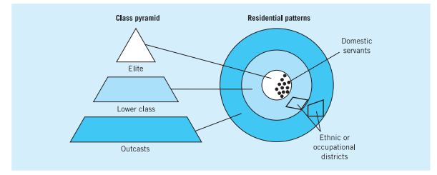

Slide 15
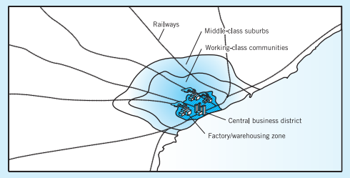

Slide 16
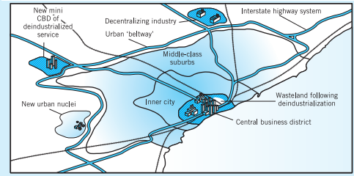

Slide 17
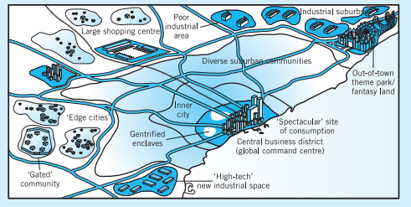

Slide 18
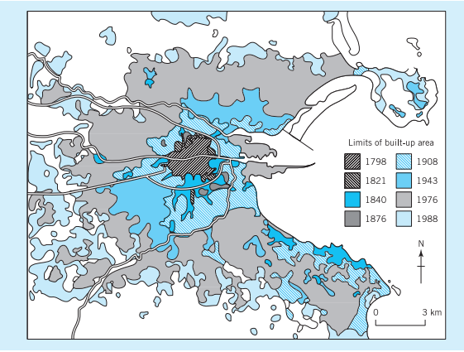

Slide 19
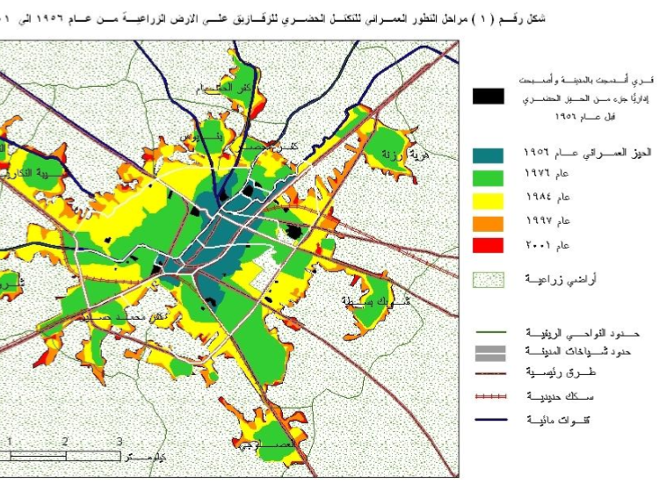

Slide 20
المدينة : جنة أم جحيم ؟

Slide 21
ما هي مشاكل المدن الكبيرة ؟
ما هي اسباب النمو السكاني للمدينة؟
على حساب من يتم الاتساع المساحي للمدينة ؟
ما هي نتائج النمو السكاني المتسارع على المدينة : اجتماعيا ؟ استعمالات ارض ؟ خدمات ومنافع عامة ؟
هل عملية الاستقطاب ناتجة عن عملية التوسع المساحي ام النمو السكاني ؟ (السبب – النتيجة)
لماذا مدن العولمة عادت الى التداخل في الاستعمالات والبنية الاجتماعية ؟

Slide 22
المحاضرة القادمة
الحلول المقترحة لمعالجة مشاكل المدن الكبيرة .

